Slide 1
Развитие связной речи
в старшей группе
через современные технологии

Slide 2
Современные инновационные технологии-
это система методов, способов и приемов
обучения, образовательных средств,
направленных на достижение позитивного результата
за счет динамичных изменений в личностном развитии ребенка в современных условиях
Они сочетают прогрессивные технологии,
доказавшие свою эффективность в
процессе педагогической деятельности.

Slide 3
Инновационные технологии
-Мнемотехника
-Метод «Синквейн» (составление нерифмованного стихотворения.
состоящего из пяти строк)
-Прием ТРИЗ- «Бином фантазии»
(Детям предлагают несколько картинок
с изображением героев одной сказки.
а одна картинка не относится к этой сказке,
дети должны связать ее с содержанием
данной сказки.
- Коллаж
-«Логический поезд»
-Моделирование

Slide 4
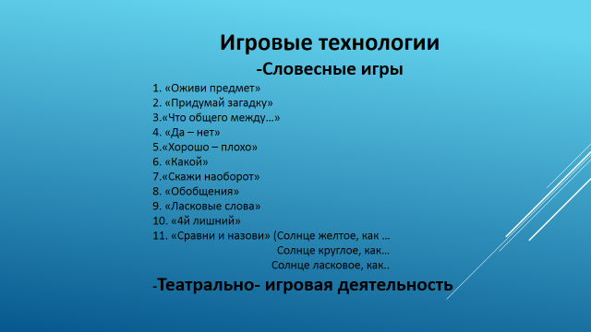

Slide 5
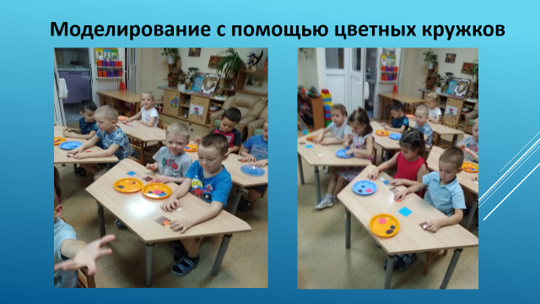

Slide 6
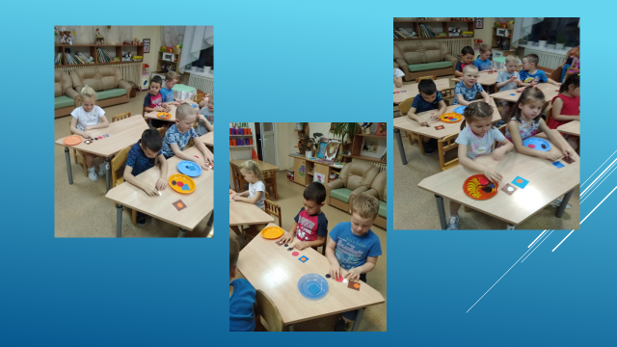

Slide 7
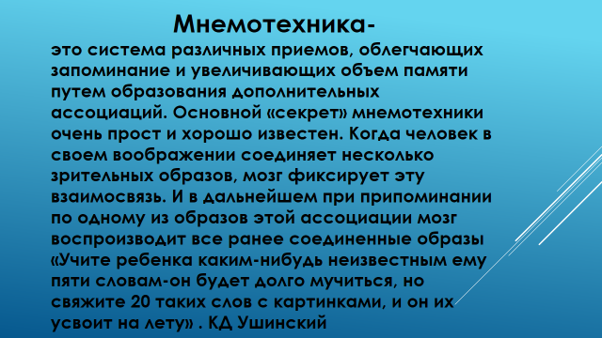

Slide 8
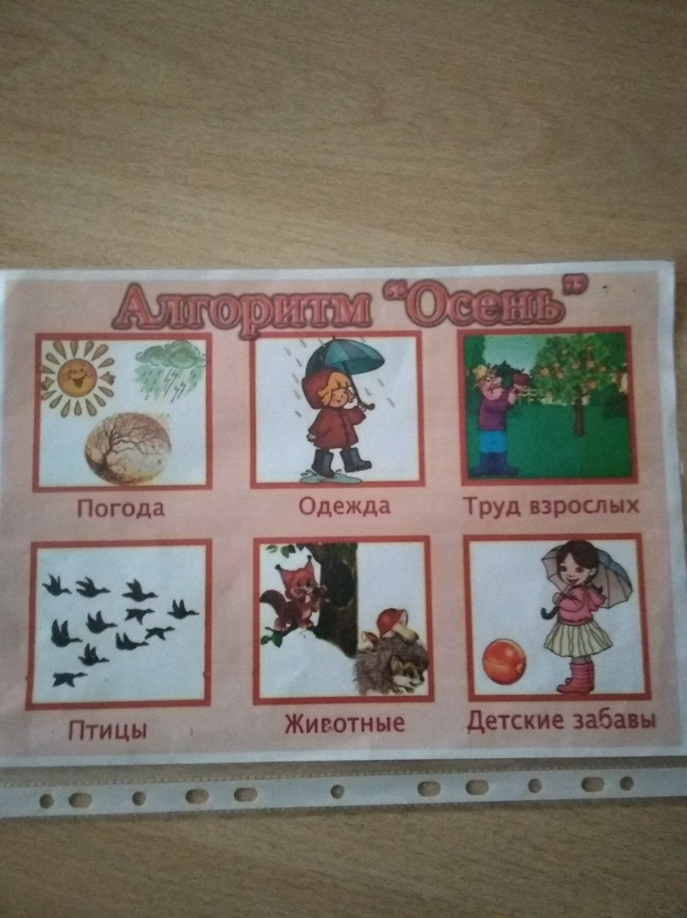
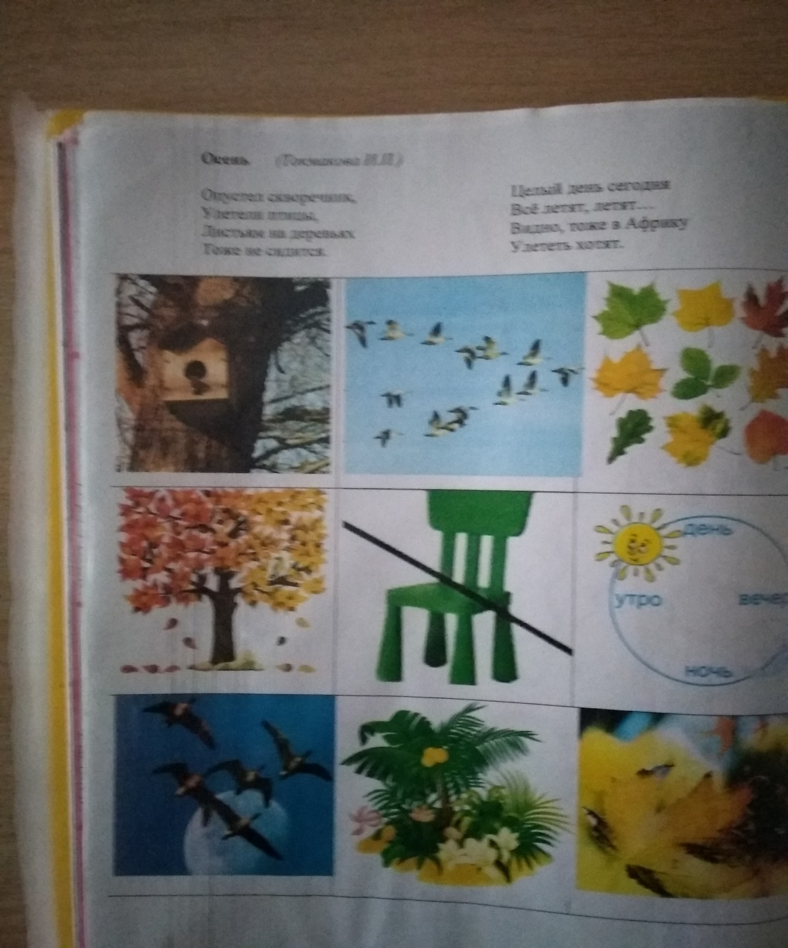
Мнемотехника

Slide 9
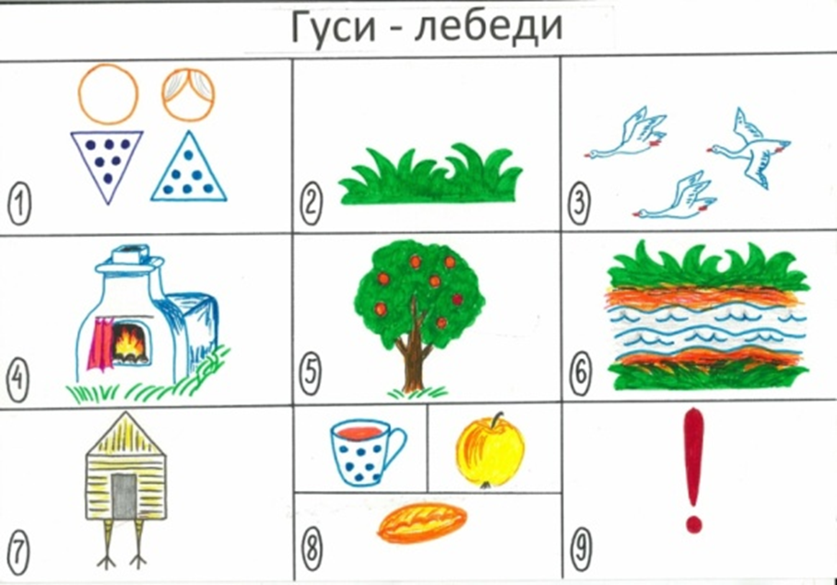
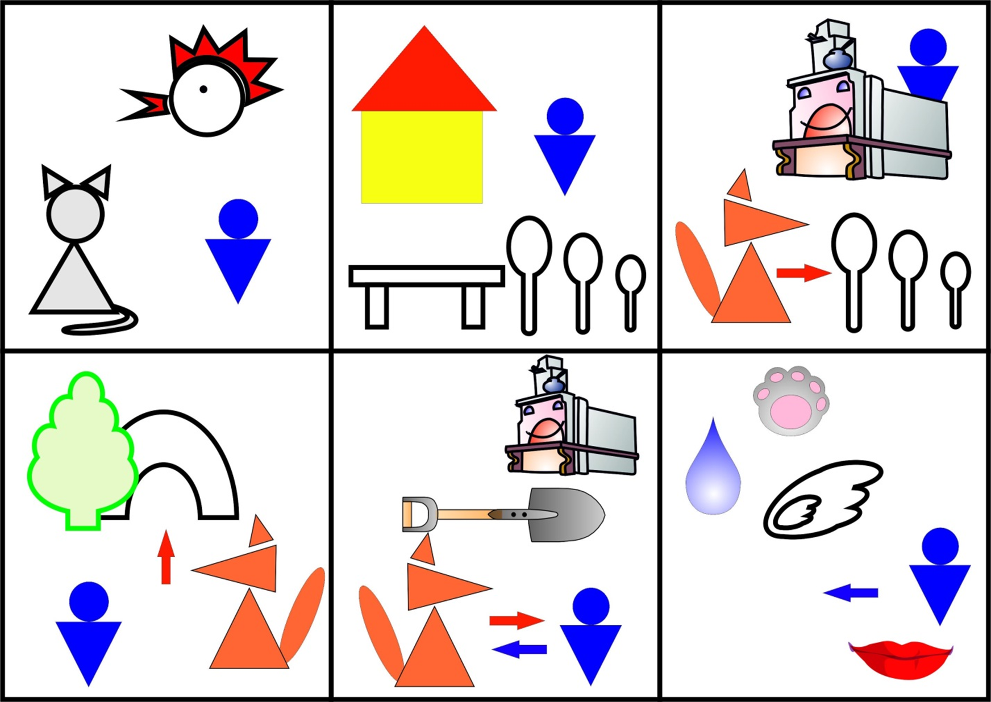

Slide 10
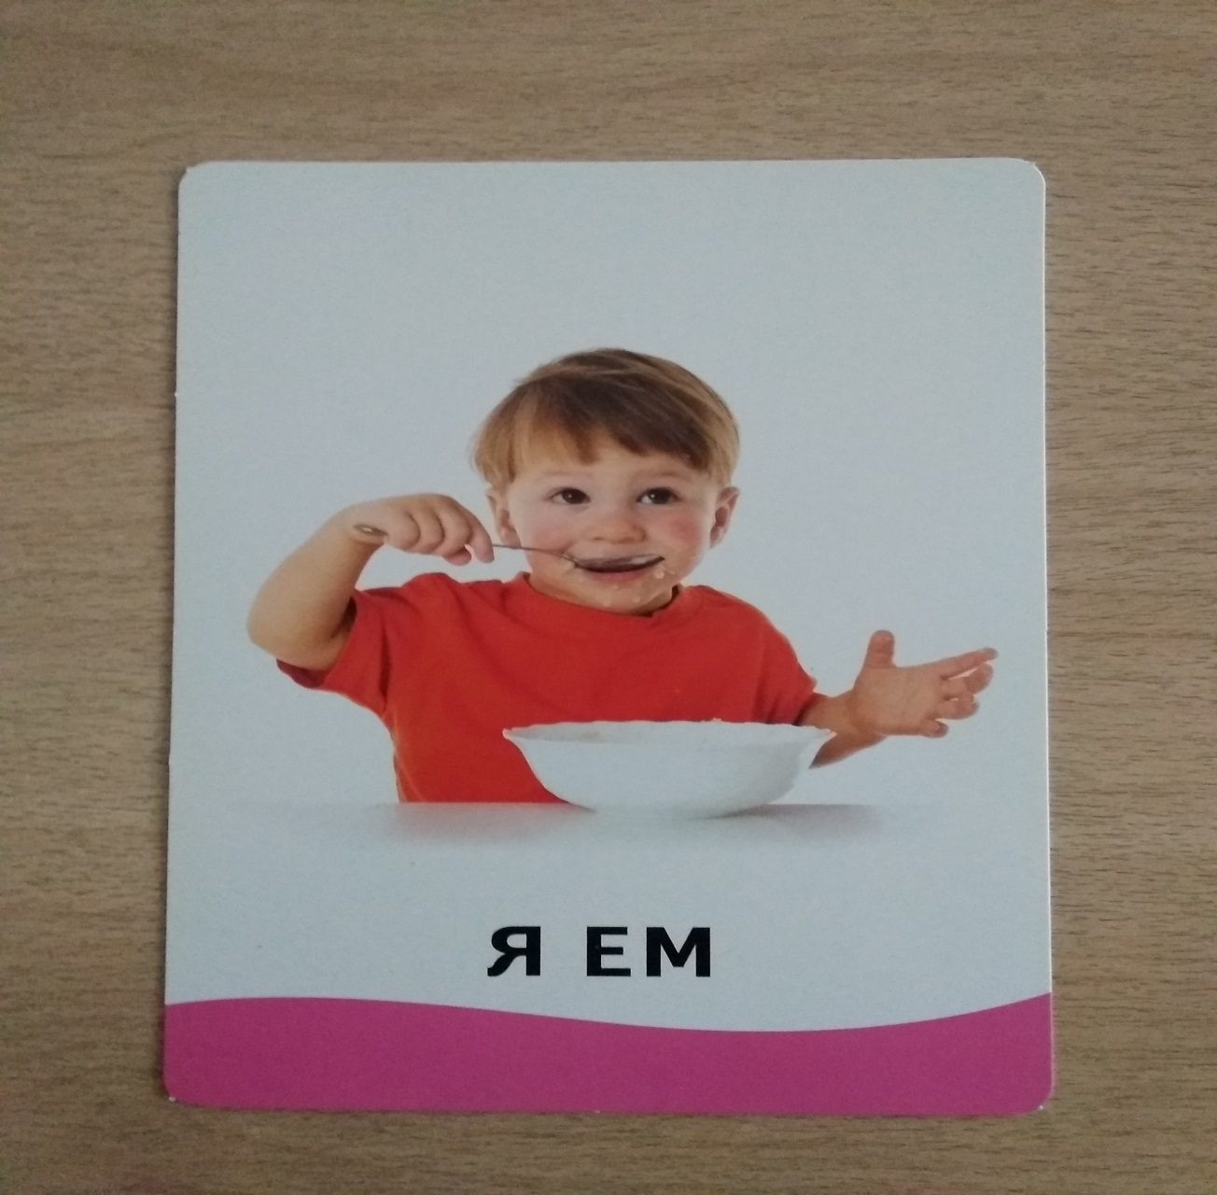
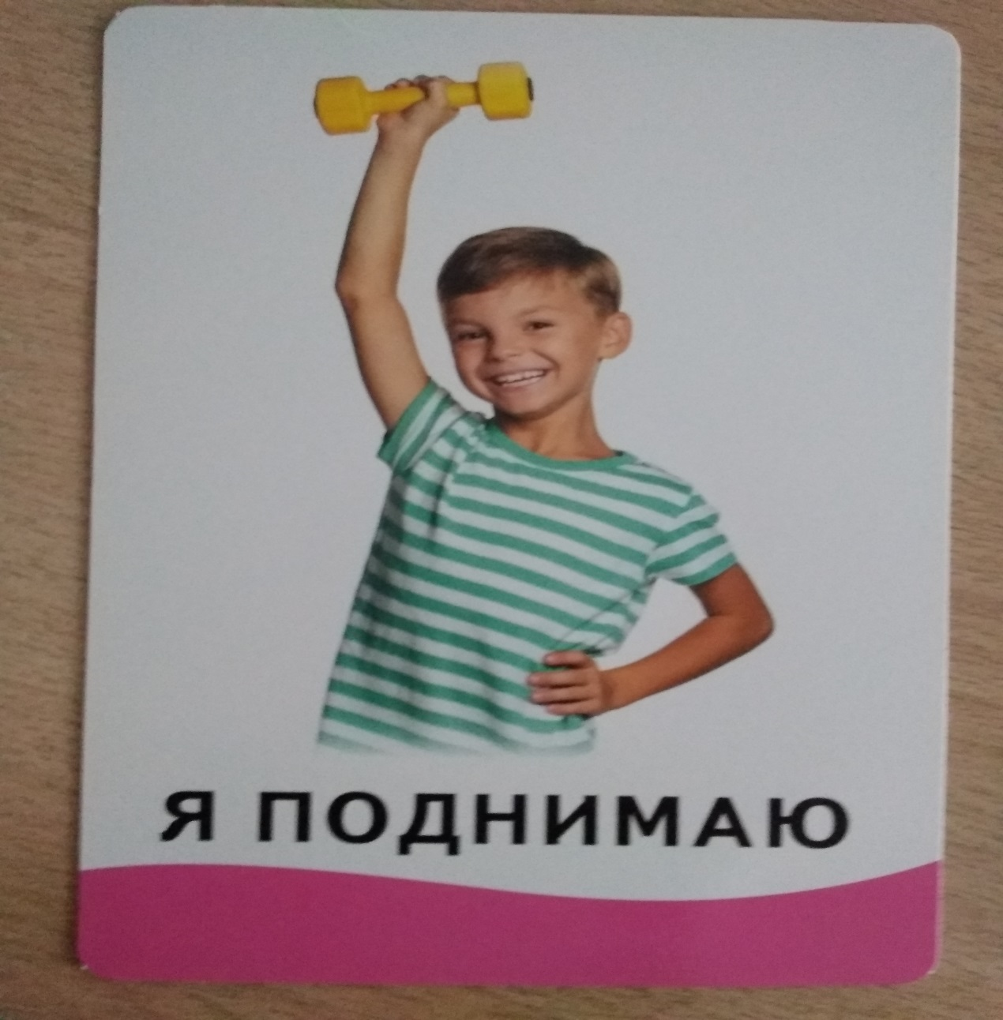
Составление предложений по картинкам

Slide 11
Квик – настройка
-Если вы хотите нравиться людям – улыбайтесь
-Вы, подобно золотой монете: чем дольше работаете,
тем дороже ценитесь
-Нет лучше любимой подруги, чем любимая работа:
не стареет и стареть не дает.
-Трудности закаляют на пути к успеху.
-Вы самые лучшие и красивые!
Желаю вам творческих успехов!

